Slide 1
BÁO CÁO THAM LUẬN
ỦY BAN NHÂN DÂN QUẬN 8
TRƯỜNG TIỂU HỌC TRẦN DANH LÂM
Một số vấn đề cần lưu ý trong dạy tập viết
Tháng 10/2017
Giáo viên: NGUYỄN THUÝ ĐIỆP
LÊ THU THẢO

Slide 2
LỜI MỞ ĐẦU
* Người xưa từng có câu “Nét chữ nết người”.
Hiện nay, con người hầu như đã vi tính hoá mọi thứ mà không cần phải viết.
Tuy nhiên, có ai dám khẳng định là mình không bao giờ phải cầm viết không?
Ai là người dạy con trẻ viết những nét chữ đầu tiên? Máy vi tính chăng?
Giáo viên sẽ là người thực thi nhiệm vụ này.
Làm thế nào để dạy trẻ viết có hiệu quả?

Slide 3
THỰC TRẠNG DẠY TẬP VIẾT HIỆN NAY
1.1 . Thuận lợi
Phân phối chương trình cho tiết tập viết luôn song hành cùng phần vần (Lớp Một) và theo bảng chữ cái (Lớp Hai, Ba) và theo chủ điểm.
Vở tập viết được thiết kế sẵn các điểm đặt bút trên các dòng kẻ ngang.
Cấu trúc theo thứ tự từ đơn giản đến phức tạp

Slide 4
THỰC TRẠNG DẠY TẬP VIẾT HIỆN NAY
1.2 Khó khăn
Phân bố tiết Tập viết lớp Một chưa hợp lý.
Chưa tạo được hứng thú ở lớp Hai, Ba.
Chủ yếu là giáo viên hướng dẫn viết theo mẫu một cách đơn thuần.
Chưa có sự phân hoá cho từng đối tượng.
Bản thân giáo viên ngán, ngại dạy Tập viết.

Slide 5
NHỮNG VẤN ĐỀ CẦN ĐIỀU CHỈNH KHI DẠY VÀ HỌC TẬP VIẾT
Tạo sự hứng thú trong giờ tập viết giáo viên nên khen các em nhiều hơn.
Giúp học sinh hiểu rõ các nét cấu tạo, ghi nhớ con chữ bằng nhiều hình thức hấp dẫn đồng thời liên tưởng với thực tế.
Giúp học sinh hiểu khoảng cách giữa các nét, các nét nối giữa các con chữ và biết thực hiện.
Rèn kỹ năng nhận ra lỗi sai để sửa chữa.
Đưa ra nhiều yêu cầu cho từng loại đối tượng

Slide 6
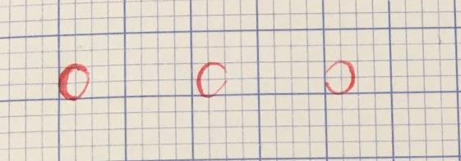
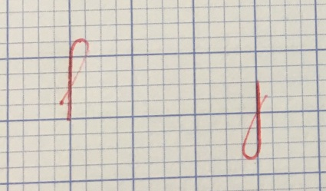
Giúp học sinh hiểu rõ các nét cấu tạo, ghi nhớ con chữ bằng nhiều hình thức
Giới thiệu và rèn cho học sinh viết đúng các nét cấu tạo cơ bản như:
+ Nhóm nét thẳng :
+ Nhóm nét cong :
+ Nhóm nét móc :
+ Nhóm nét khuyết:

Slide 7
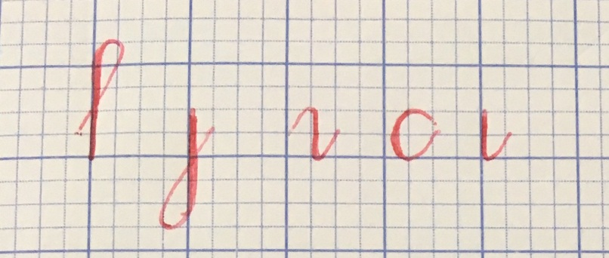
Giúp học sinh hiểu rõ các nét cấu tạo, ghi nhớ con chữ bằng nhiều hình thức hấp dẫn đồng thời liên tưởng với thực tế.
Trò chơi ráp nét thành chữ: Giáo viên cho học sinh khoảng 3 – 4 nét cấu tạo, hoặc 5-6 nét cấu tạo. Học sinh sẽ sử dụng những nét cấu tạo này ráp thành chữ theo yêu cầu của giáo viên hoặc theo khả năng của học sinh và luyện viết.
Lúc này học sinh có thể viết (h, d , đ, g,gh, ha…)

Slide 8
Giúp học sinh hiểu khoảng cách giữa các nét các nét nối giữa các con chữ và biết thực hiện.

Slide 9
Rèn kỹ năng nhận ra lỗi sai để sửa chữa.
Giáo viên cho học sinh phân tích lỗi sai :
- Sai về điểm đặt bút.
- Sai về điểm dừng bút.
- Sai về độ cao và độ rộng.
- Cách nối nét, không làm mất chân con chữ.
- Chú ý các nét khuyết

Slide 10
Đưa ra nhiều yêu cầu cho từng loại đối tượng
Đối tượng học sinh viết đúng độ cao, độ rộng các con chữ:
- GV yêu cầu các em viết đẹp.
- Tăng cường luyện viết các bài viết nâng cao.
Với học sinh viết chưa đúng độ cao, độ rộng các con chữ:
- Thời gian đầu, giáo viên nên tập trung uốn nắn các em viết đúng độ cao.
- Sau khi viết đúng độ cao thì tập trung rèn viết đúng độ rộng cùng với việc giúp học sinh nối nét cho liền mạch các con chữ.
Đối với học sinh viết chữ chưa rõ ràng:
- Việc viết chữ chưa rõ ràng thường rơi vào trường hợp các em viết thiếu nét của con chữ.
- Các con chữ có nét viết bị khiếm khuyết.
-> Trong trường hợp này, giáo viên phải phân tích giúp học sinh nhận ra các em viết sai nét nào thì tập trung rèn và sửa nét gắn với con chữ đó.

Slide 11
KHUYẾN NGHỊ
Đối với trường:
- Tạo điều kiện cho giáo viên tham gia các lớp tập huấn và các lớp học rèn chữ.
- Thường xuyên trao đổi và rút kinh nghiệm việc rèn chữ, giữ vở của học sinh trong họp tổ chuyên môn.

Slide 12
KHUYẾN NGHỊ
Đối với giáo viên:
- Tận tâm, hết mình với học sinh trong việc giúp học sinh rèn nét chữ để luyện nết người.
- Giáo viên cần lưu tâm chú ý tư thế ngồi, cách cầm bút của học sinh; tạo giờ học thoải mái và phải biết chấp nhận trẻ cần có thời gian, rèn từ từ, rèn thường xuyên.
- Biến công tác rèn chữ cho học sinh thành đam mê của bản thân và khi dạy các môn khác cũng thường xuyên nhắc nhở các em rèn chữ thì mới có hiệu quả cao

